Slide 1
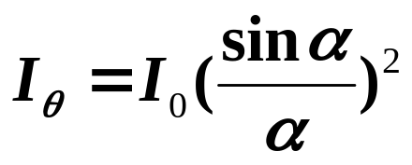
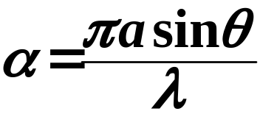

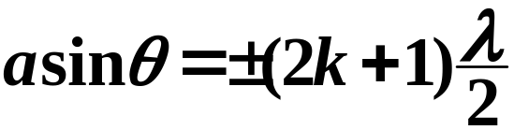

第19章 光的衍射（Diffraction of light）
单缝的夫琅和费衍射
光强公式:
衍射极小条件:
衍射次极大:

Slide 2

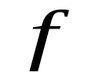



















a 单缝上下移动小距离，衍射图样不变 。
（根据透镜成像原理）
b 入射光非垂直入射时光程差的计算
（中央明纹向下移动）
（中央明纹向上移动）

Slide 3


第3节 双缝夫琅和费衍射
问：
1）将单缝衍射的狭缝平移，衍射条纹是否有影响？
I / I₀
2）若两个单缝同时都存在，屏上的衍射花样是怎样的？

Slide 4
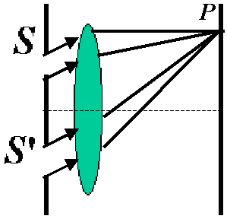



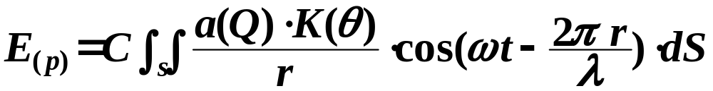


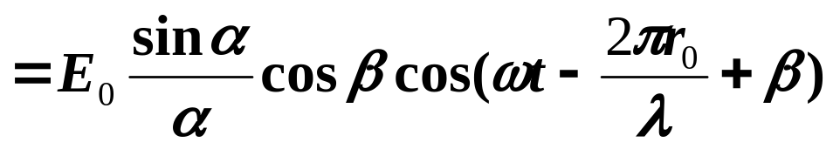
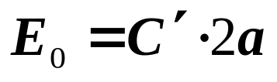
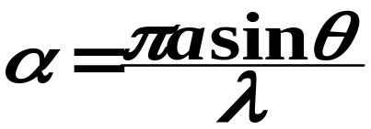
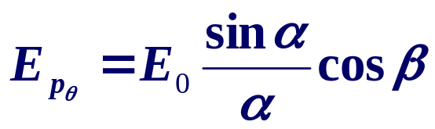
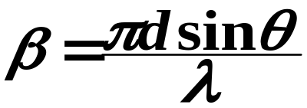
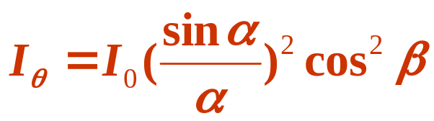
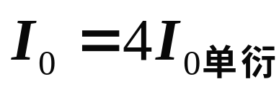
x
一、双缝衍射现象：
两个单缝衍射的干涉！强度重新分布。
二、双缝衍射的强度分布
设缝宽为a，缝间距为d
取下狭缝的中心为原点，
X轴向上为正
其中：
p_{θ}点的合振幅为：
p_{θ}点的光强为：

Slide 5
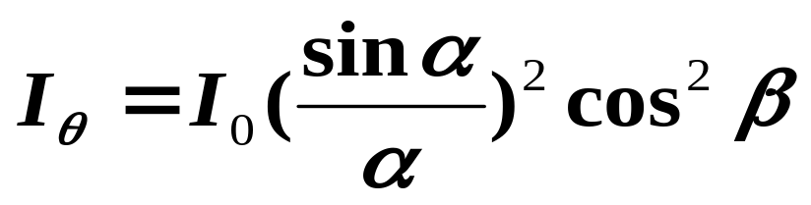
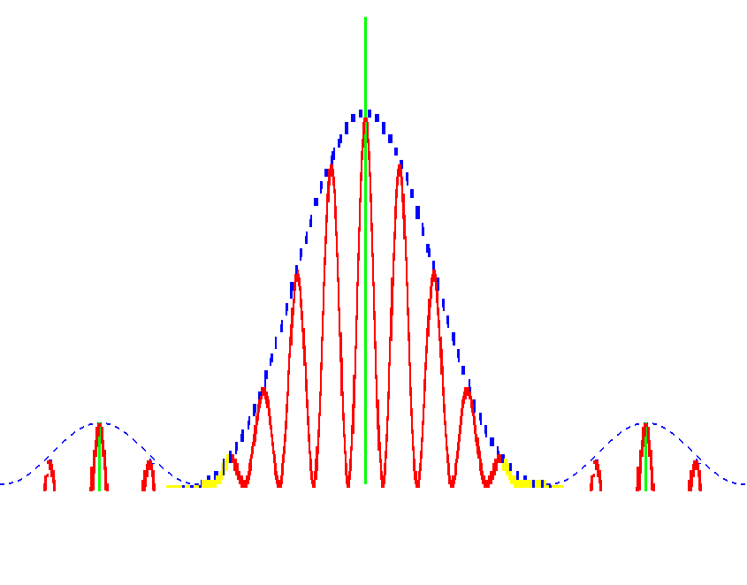
衍射因子
干涉因子
三、双缝衍射的衍射图样
双缝衍射的强度分布图

Slide 6
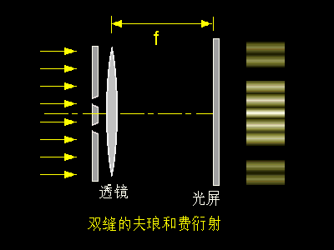

Slide 7



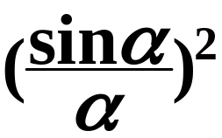
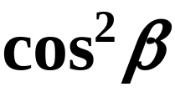
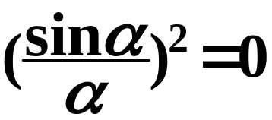



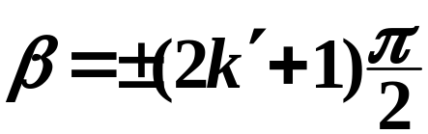

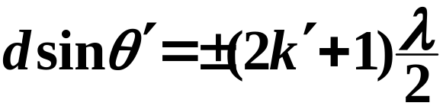

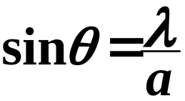



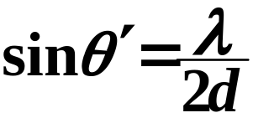

四、双缝衍射光强度的分布规律
1）θ = 0 时，α = 0，β = 0
则：I = I₀= 4(C’a)²
即：透镜L的主光轴与屏的交点处的光强
——中央极大
2）光强极小
两因子
与
有一个为0，则：I=0
比较 与 ：
干涉极小
即：干涉因子确定极小的间距要小
（与缝间距d有关）
∴屏上呈现的条纹其位置是由干涉因子确定

Slide 8




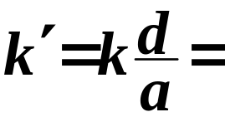








3）在相邻两个极小之间有极大
其位置满足： cos²β = 1
即：
——干涉极大
注：
若某θ 角满足：
——干涉极大
又满足：
——衍射极小
此 k 级极大被调制掉
——缺 级
（屏上不出现）
显然：
整数
——缺 级
缺级是双缝及多缝衍射中存在的一种普遍现象

Slide 9
双缝干涉
单缝衍射
双缝衍射
结论：
双缝衍射的强度曲线是单缝衍射强度
对双缝干涉强度进行调制的结果.

Slide 11

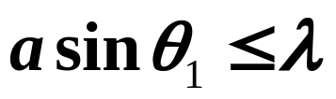

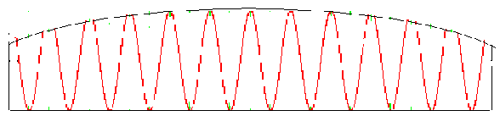
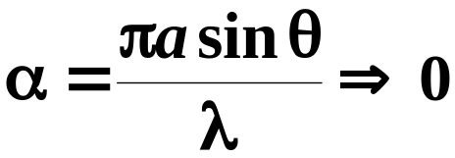
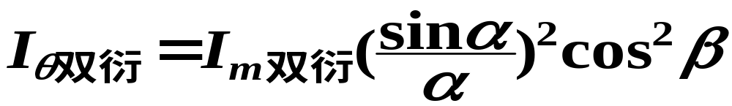

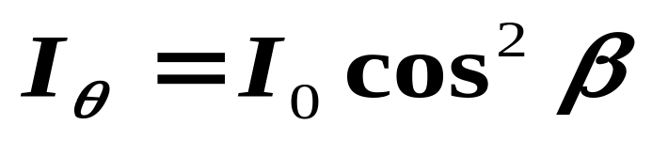
干涉极大
衍射极小
在 a= λ 或 a <λ 时，
此θ₁角为整个视场角，那么每一级极大的光强几乎相等
当a< <λ 时，双缝衍射的强度分布情况变为理想的杨氏干涉的强度分布情况:
杨氏双缝干涉光强——

Slide 12
双缝衍射与双缝干涉的区别：
——都是相干波的叠加
历史的原因：从相干波源在空间的分布条件来区别
干涉：
由有限数目“分立”相干光源传来的光波相干叠加
衍射：
由相干光源“连续” 分布的无限多子波波中心发出
的子波相干叠加
双缝干涉：
——从两个很窄的双缝得到的是干涉图样
由两个“分立”相干光源传来的光波相干叠加
双缝衍射：
由两个“连续” 分布的子波中心发出的光波相干叠加
——从两个较宽的双缝得到的是干涉、衍射结合的图样

Slide 13
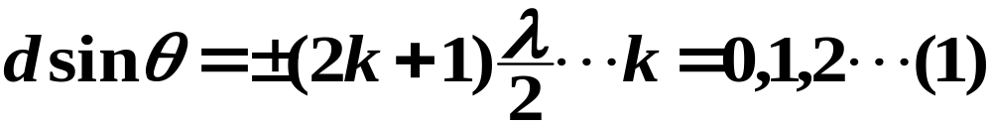
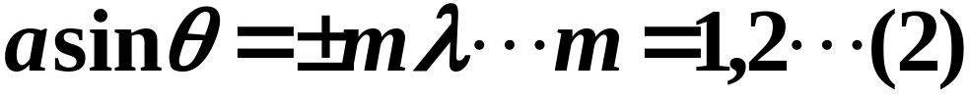
归纳：
双缝衍射明暗条纹的位置
极小值的位置
双缝干涉的极小（两束光位相相反）
单缝衍射的极小
极大值的位置
双缝干涉、衍射的极大
单缝衍射的极大

Slide 14





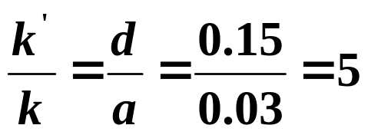

例 对于 ， 的双缝，波长 的光入射。包络线的两个第一极小间有多少条完整条纹出现？
解：
衍射的第一极小出现在：
双缝干涉的极大出现在：
即：
也就是说衍射的第一极小刚好是干涉的第五极大处。
由于衍射的调制，干涉的第五级极大缺级。
因此衍射的两个第一极小之间有 四级干涉条纹，对应的条纹数为 8，包括中央条纹共9条。

Slide 15
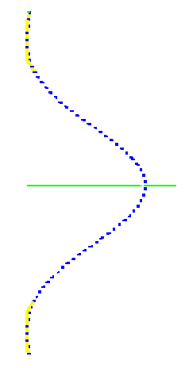




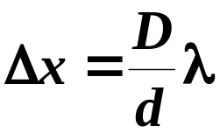

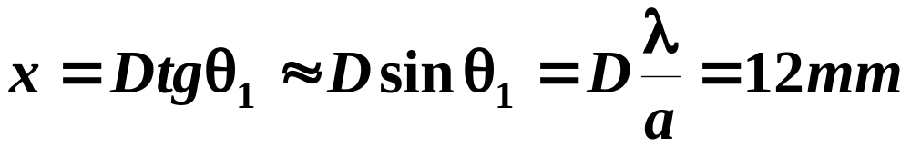
例、已知
求：
（1）双缝衍射相邻两条明纹间距
（2）中央包络线的‘x’
（3）双缝衍射的第 1 级明纹的相对强度
（4）中央明纹的包线中，共包含了 几条完整的明纹？
（5）中央明纹包线中恰好11 条明纹，如何设计 a 、 d ?
解：（1）：
（2）：

Slide 16
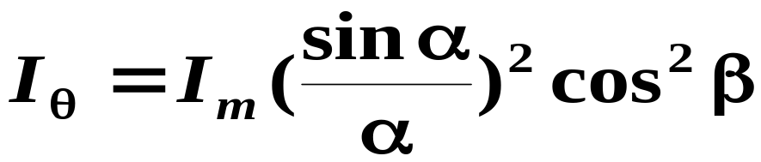

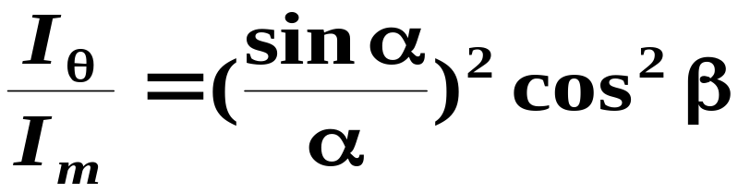
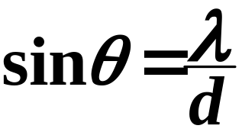
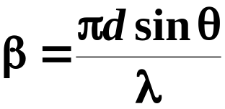

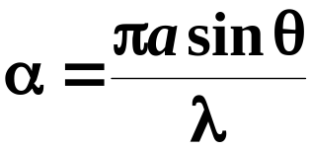
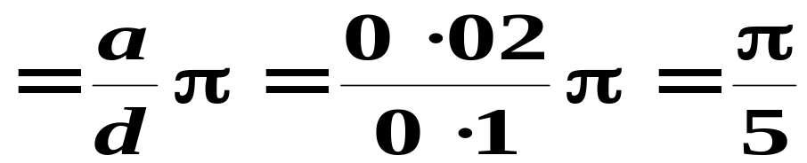
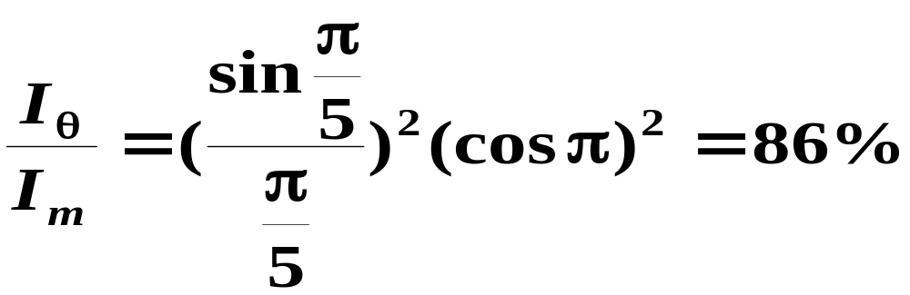
（3）双缝衍射的第 1 级明纹的相对强度
根据
根据题意：

Slide 17


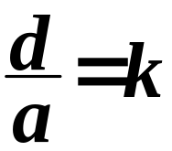
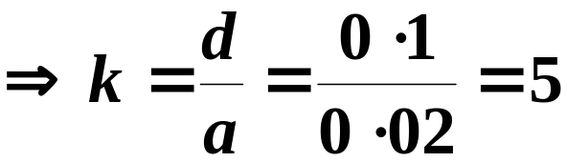



（4）中央明纹的包线中，共包含了 几条完整的明条纹？
包线的第一极小的衍射角：
设中央明纹中共有 k 级明纹:
(第 5 级缺级 ！）
包含了 条明条纹
（5）若要中央明纹的包线中恰好 有 11 条明纹，应如何设计 a 、 d ?

